Slide 1

Module 2 sur 7
Les boues activées
Le procédé le plus répandu tient en un réglage : la nourriture donnée à chaque kilo de boues.
JM T.

Slide 2

JM T. · 2
Notes:
Un bassin, de l'air, des bactéries. Ça a l'air simple. Pourtant, certaines stations rejettent une eau limpide, et d'autres non. La différence tient presque à un seul réglage. Dans cette vidéo, vous allez apprendre à le lire.

Slide 3
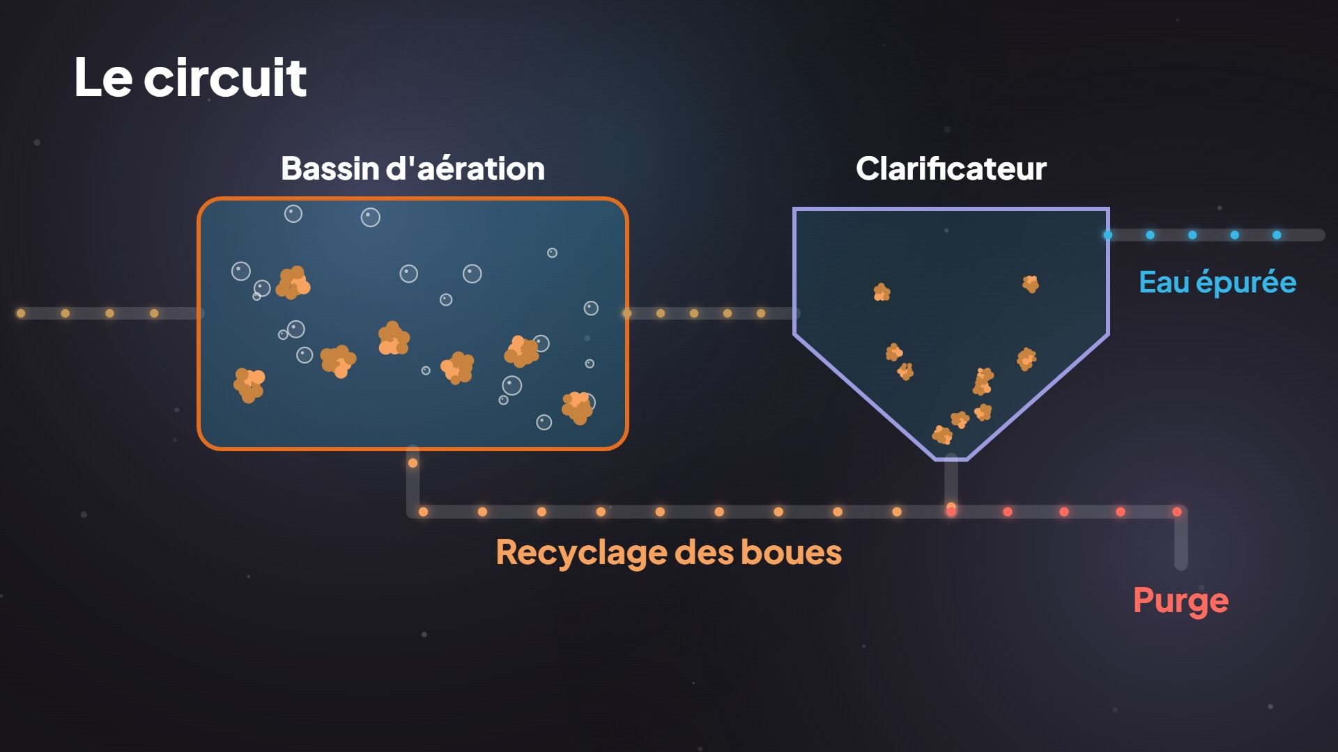
JM T. · 3
Notes:
Voici le circuit. L'eau usée entre dans un bassin où l'on insuffle de l'air. Des flocons de bactéries y consomment la pollution. Direction ensuite le clarificateur, un grand bassin calme : les flocs tombent au fond, l'eau claire s'en va. Et voici l'idée de génie : on renvoie ces boues vers le bassin. C'est le recyclage, qui garde énormément de bactéries au travail. Comme elles se multiplient, on en retire une partie. C'est la purge.

Slide 4
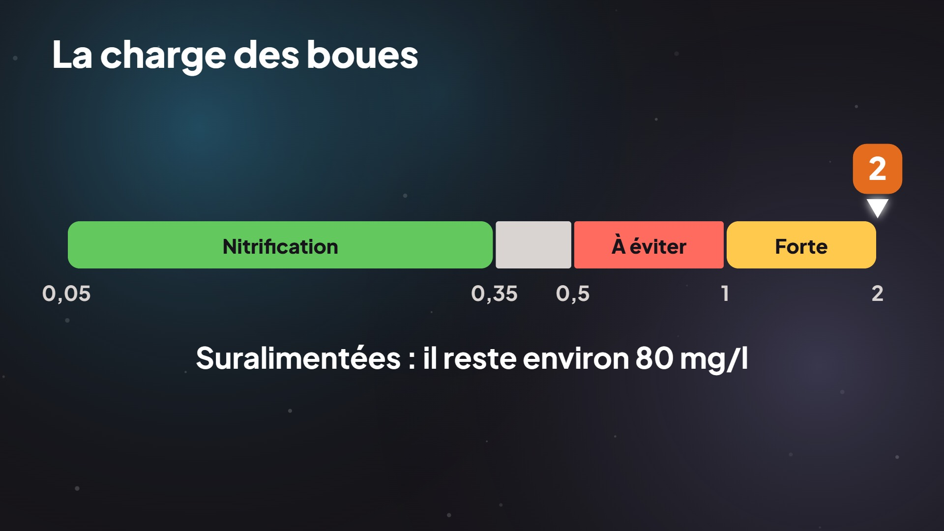
JM T. · 4
Notes:
Ce réglage, c'est la charge des boues : la quantité de DBO5 offerte chaque jour à chaque kilo de boues. Autour de 0,05, les bactéries sont affamées : elles digèrent presque tout, y compris elles-mêmes. Autour de 0,2, l'épuration est complète. Entre 0,5 et 1, danger : la boue décante mal. Et à 2, elles sont suralimentées : il reste environ 80 milligrammes de DBO5 en sortie.

Slide 5
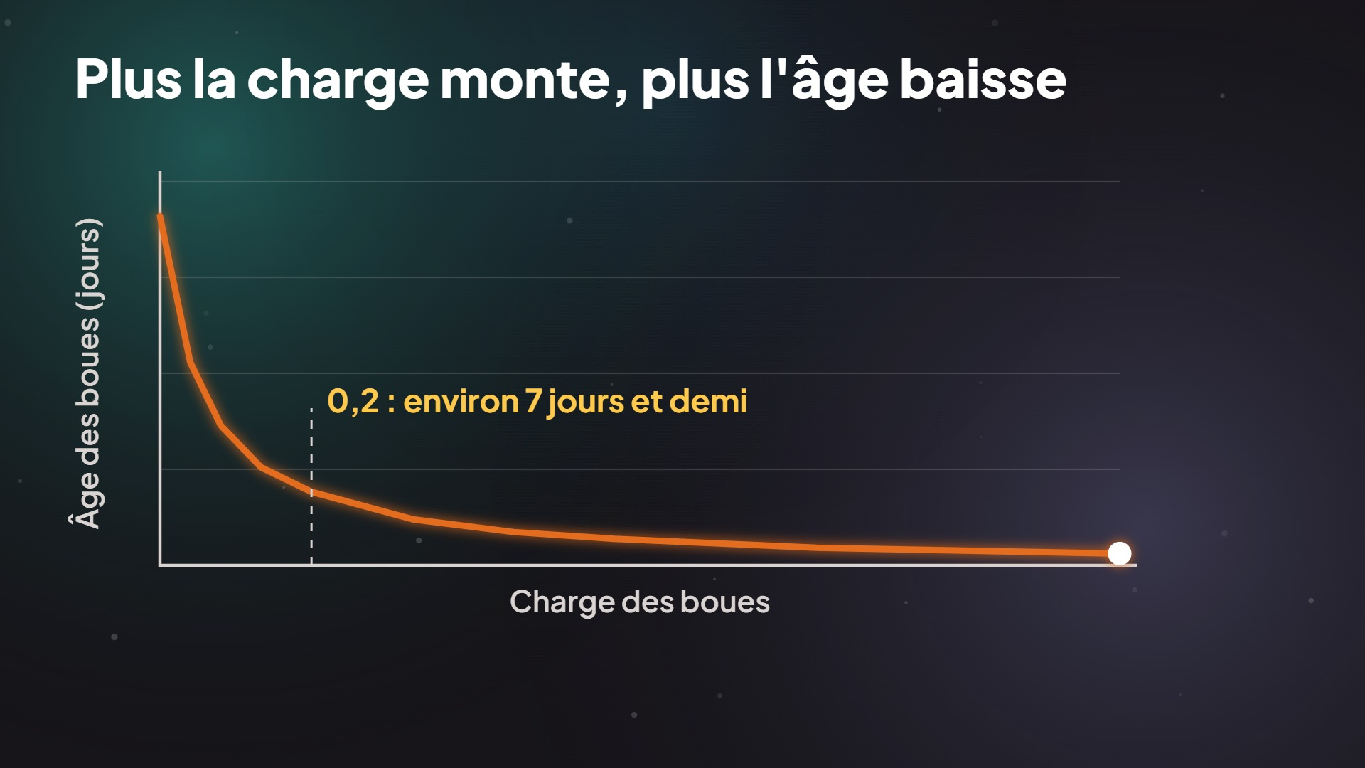
JM T. · 5
Notes:
Deuxième notion : l'âge des boues. C'est la masse de boues présente, divisée par la masse évacuée chaque jour. Pourquoi c'est crucial ? Parce qu'un organisme qui pousse moins vite que la purge disparaît ! L'âge décide donc qui survit. Quand la charge monte, l'âge baisse. Trop jeunes, entre 0,4 et 3 jours, les boues floculent mal. Trop vieilles, vers 100 jours, on les dit brûlées.

Slide 6
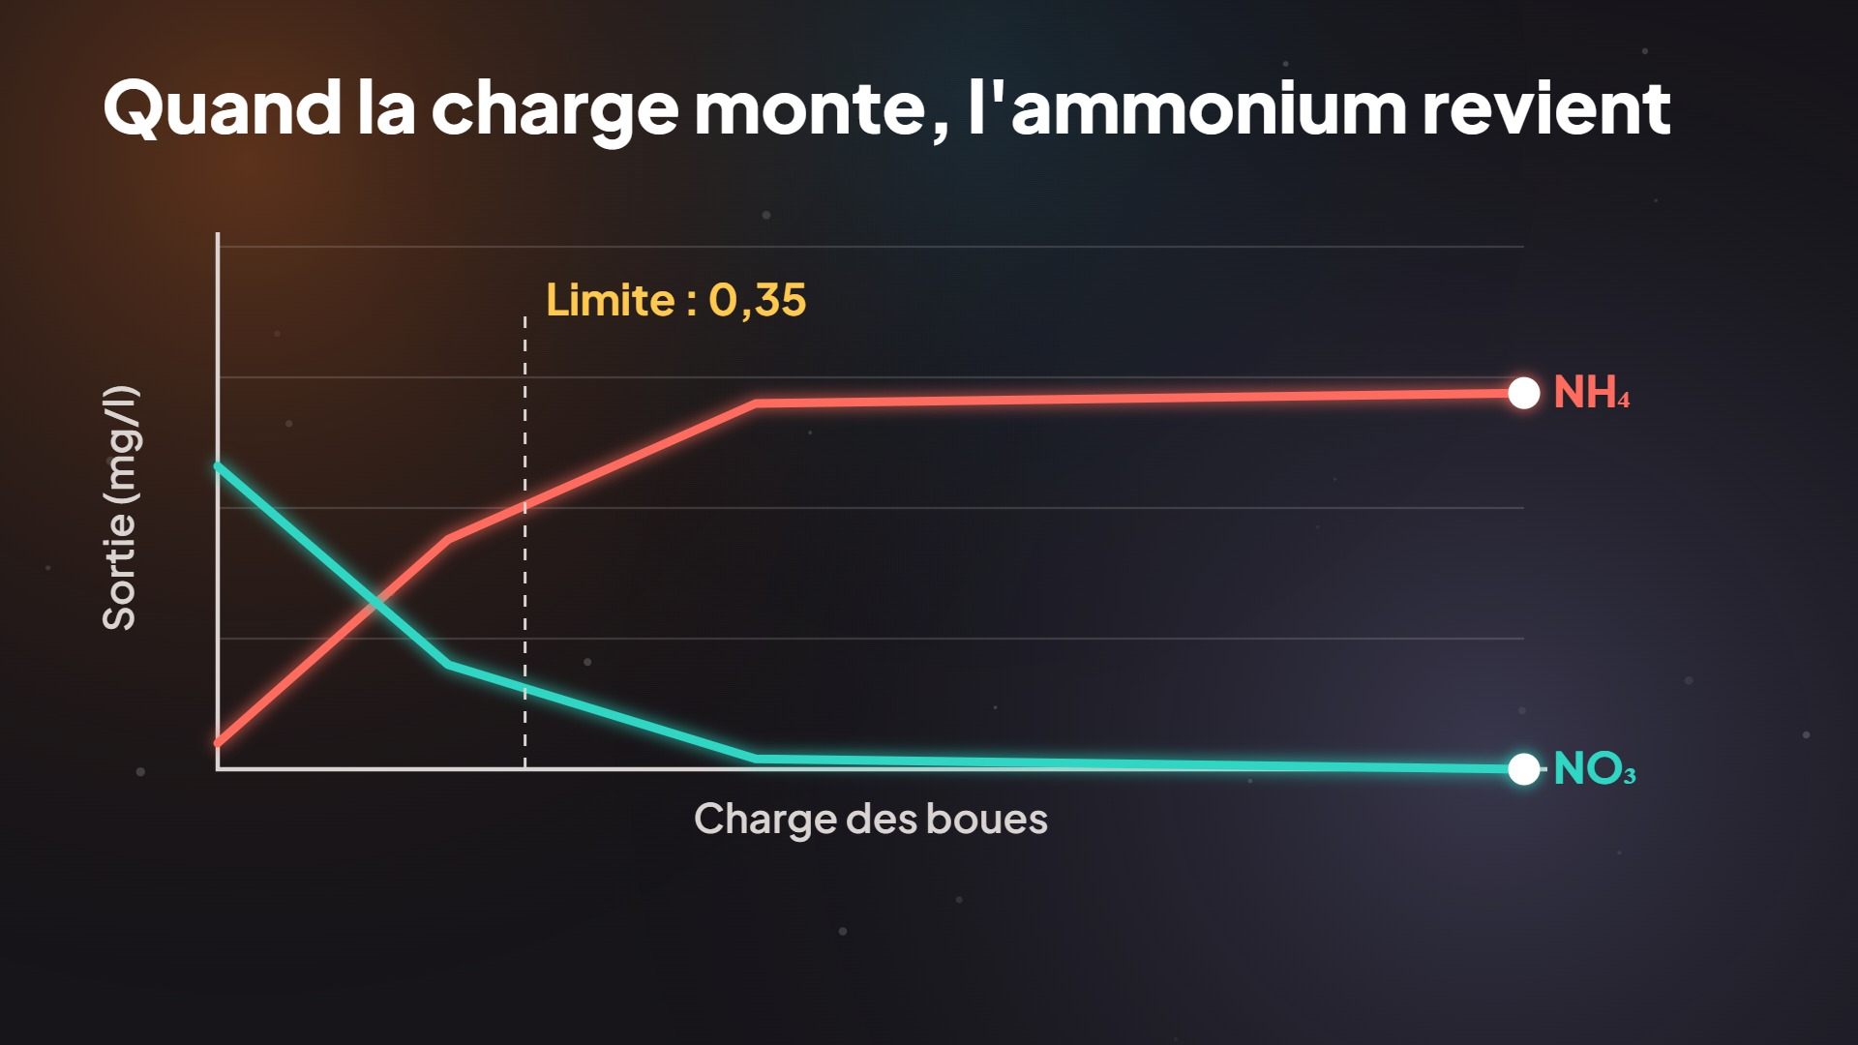
JM T. · 6
Notes:
Regardez ce qui se passe à la sortie. Quand la charge dépasse 0,35, l'âge des boues devient trop court pour les bactéries nitrifiantes, qui poussent lentement. Résultat : l'ammonium traverse la station ! Dans l'exemple du livre, on passe de 2,5 milligrammes par litre à une charge de 0,15, à 35 milligrammes à une charge de 0,5. Une eau plus propre se paie : plus d'air, mais moins de boues.

Slide 7
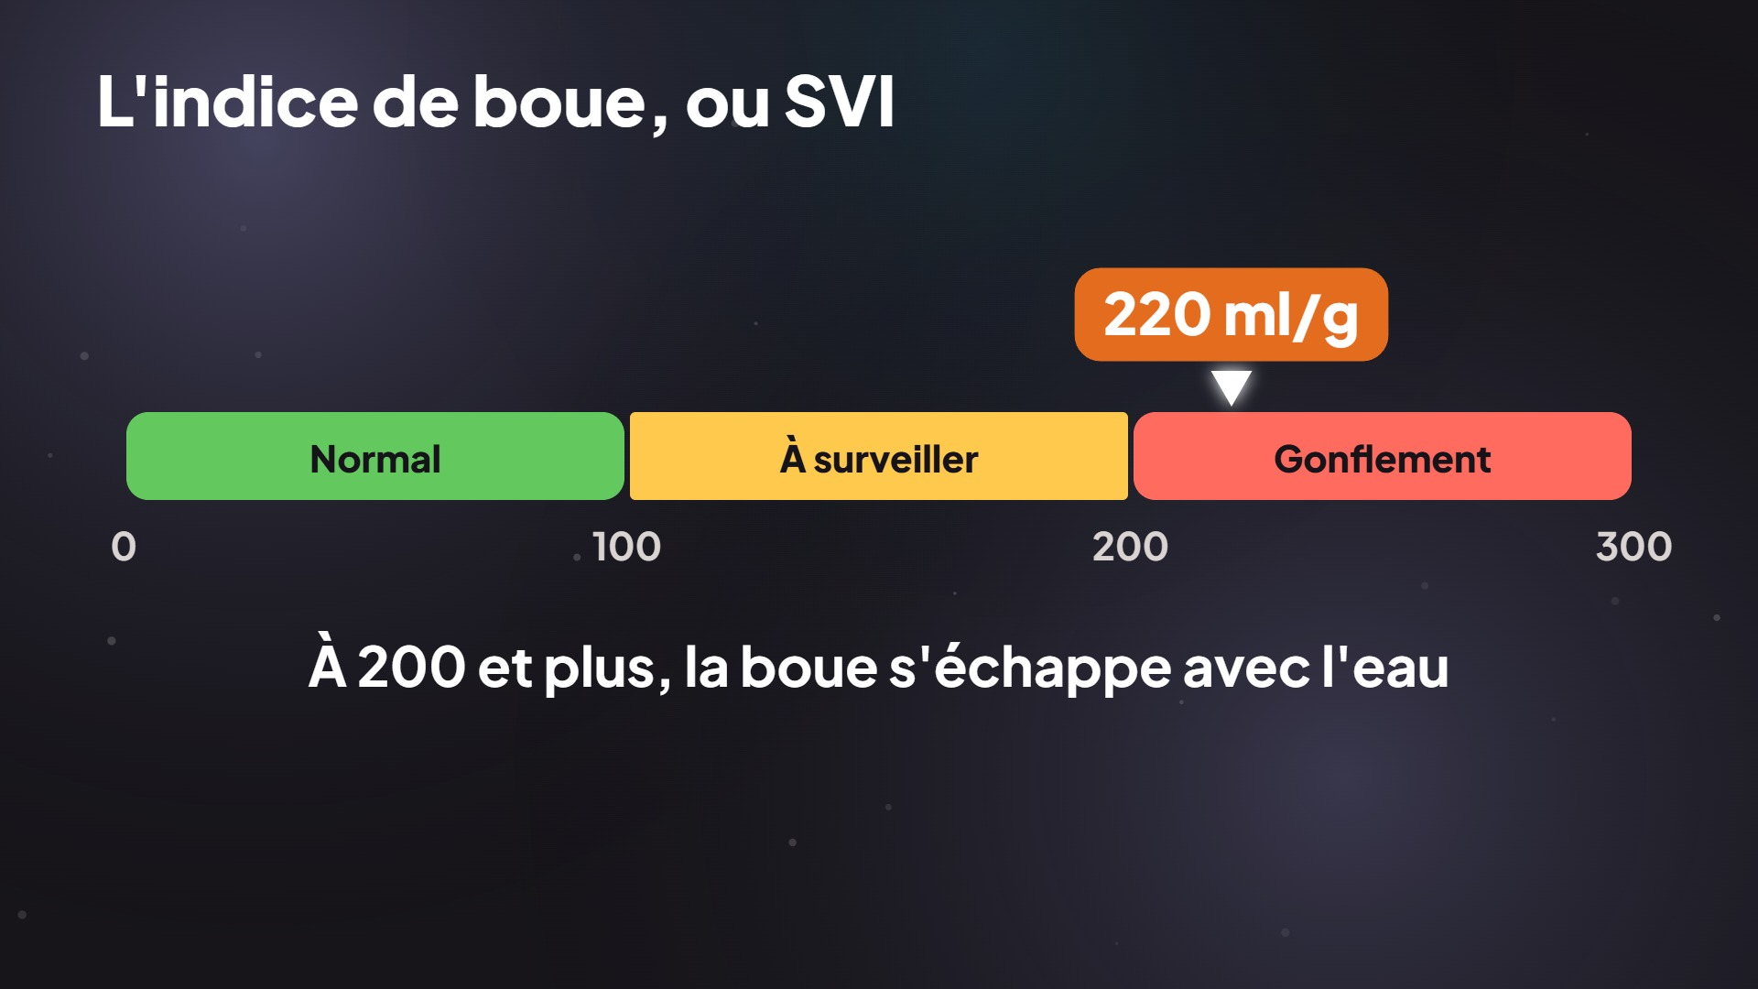
JM T. · 7
Notes:
Et voici le cauchemar de l'exploitant : le gonflement. Tout repose sur une chose : la boue doit tomber au fond. Pour le vérifier, on mesure le SVI, le volume occupé par un gramme de boues après trente minutes. Normal : autour de 50. À 200 et plus, la boue reste en suspension et s'échappe avec l'eau ! Environ la moitié des installations y sont confrontées. En cause : souvent des bactéries en longs filaments.

Slide 8
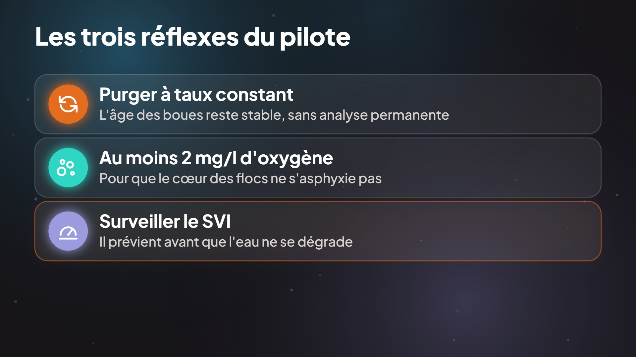
JM T. · 8
Notes:
Pour piloter simplement, trois réflexes. Un : purgez à taux constant, l'âge des boues reste stable sans analyse permanente. Deux : gardez au moins 2 milligrammes d'oxygène par litre. Trois : surveillez le SVI, il vous prévient avant que l'eau ne se dégrade. À vous de jouer : le simulateur vous attend !

Slide 9
Fiche mémo
• Cb = nourriture par kilo de boues et par jour. C'est le réglage central.
• θc = masse de boues / masse évacuée par jour. Il décide qui survit.
• θc ≈ 1,224 × Cb^(−1,125) : la charge monte, l'âge baisse.
• Cb > 0,35 : pas de nitrification à attendre.
• Cb de 0,5 à 1 : plage à éviter pour la décantation.
• θc de 0,4 à 3 j : boues de mauvaise qualité. θc vers 100 j : boue brûlée.
• SVI normal vers 50 ml/g ; gonflement à 200 ml/g et plus.
• Garder au moins 2 mg/l d'oxygène dans le bassin.
JM T.

Slide 10
Étude de cas : l'été où l'ammonium est revenu
• Votre station de 1 500 m³ traite 2 000 m³/j à 250 mg/l de DBO5. Une usine se raccorde et la charge double. Les boues restent à 4 g/l. La nitrification tiendra-t-elle ? Testez avec le calculateur, en mettant 500 en DBO5 d'entrée.
• Solution : La charge des boues passe d'environ 0,083 à environ 0,167. Elle reste sous 0,35, et l'âge estimé tombe d'environ 20 à environ 9 jours, ce qui reste suffisant à 15 °C. La nitrification devrait donc tenir, à condition que l'aération suive. Selon le calculateur, le besoin d'oxygène passe d'environ 1 000 à 1 300-1 500 kg/j, ce qui reste un ordre de grandeur. Le point à surveiller est donc l'aération, pas la charge.
JM T.

Slide 11
Sources
• F. Edeline, L'épuration biologique des eaux, 4e éd., Cebedoc, 1997 : chap. 6, p. 128-133 et 156-161.
• Outil pédagogique : il ne remplace pas une étude de dimensionnement.
• Projet personnel indépendant, sans lien avec une entreprise.
JM T.

